Slide 1
Manon

Slide 2
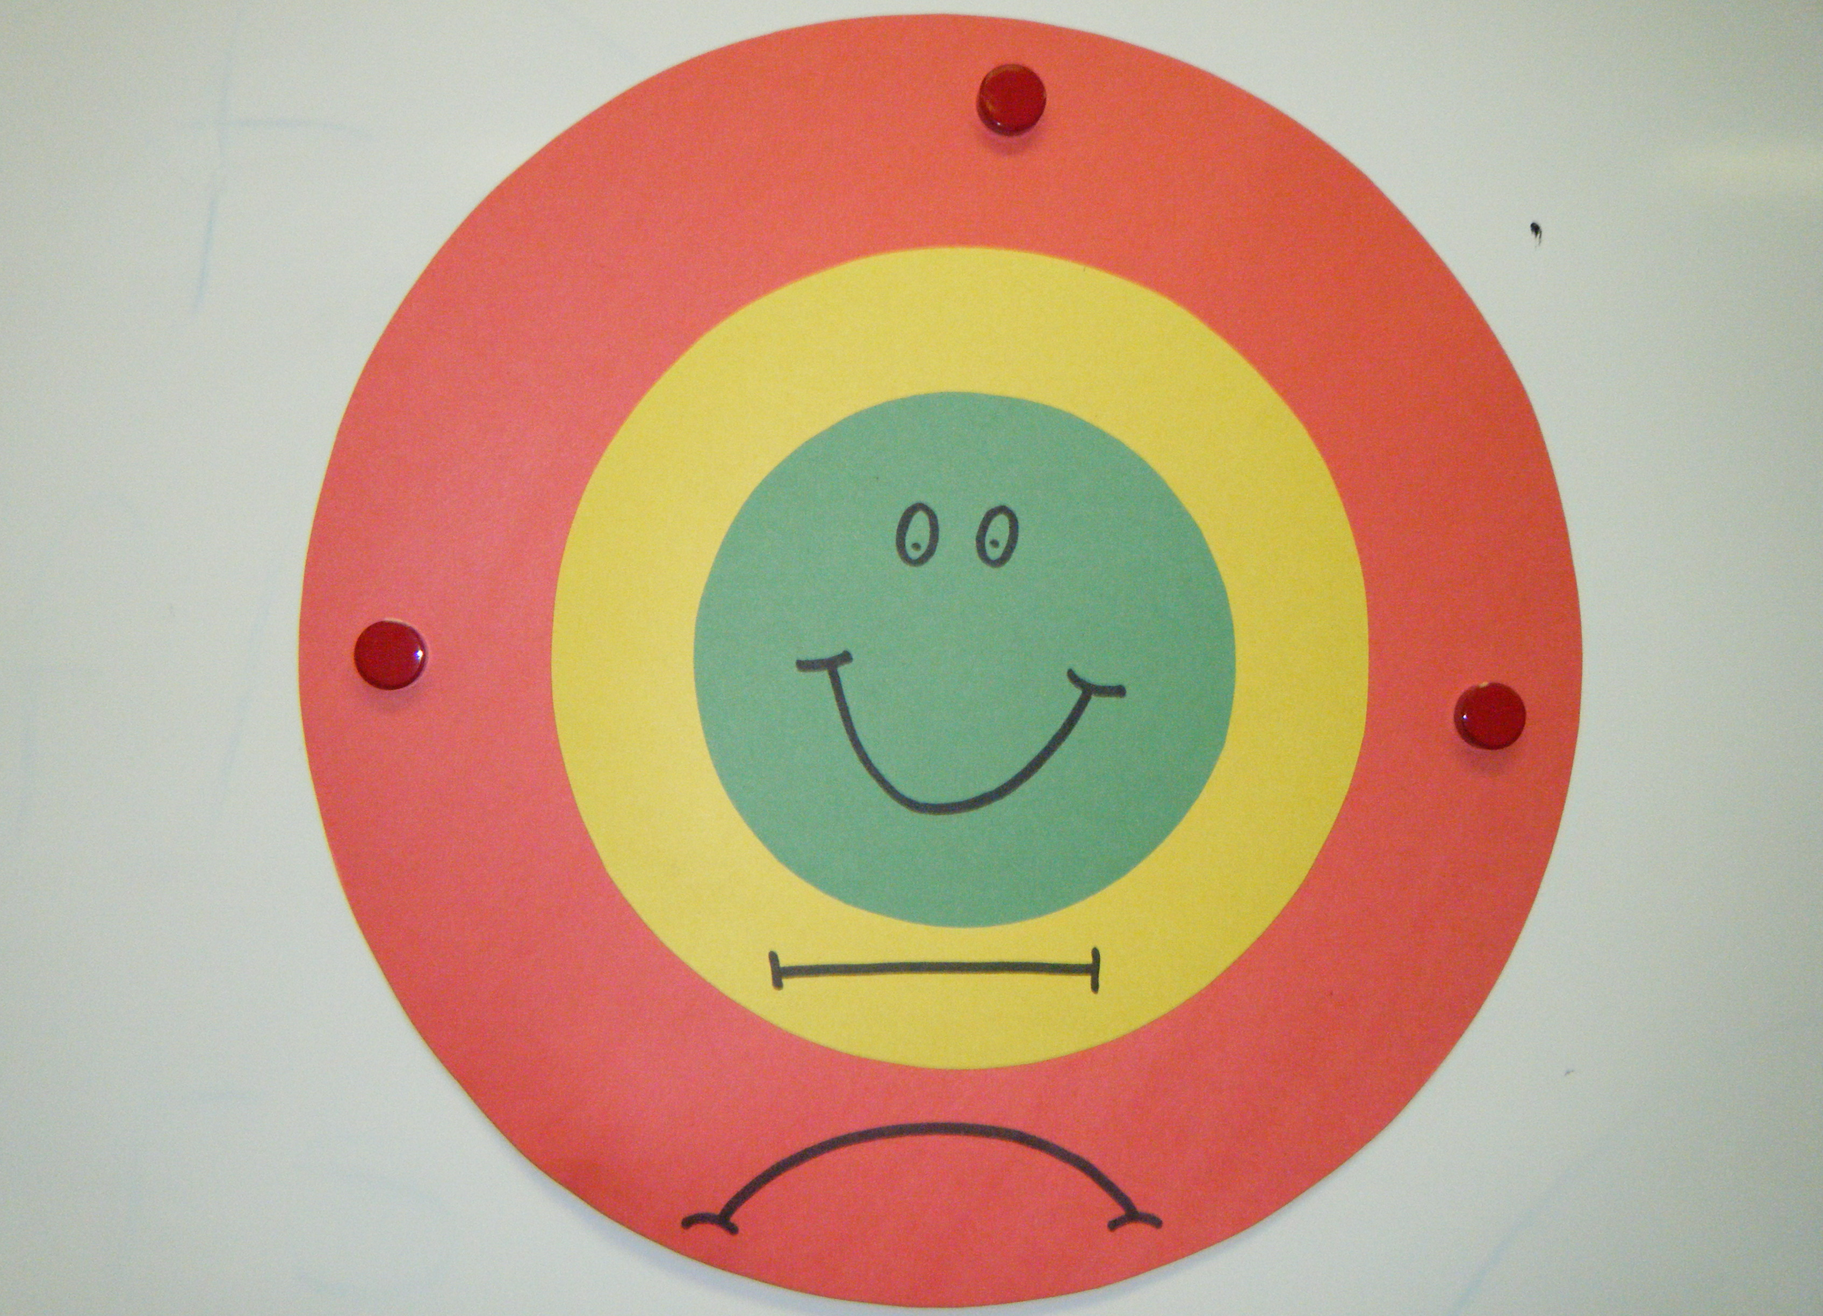
Cible

Slide 3
Rangement

Slide 4
Partage

Slide 5
Conflit - emotion

Slide 6
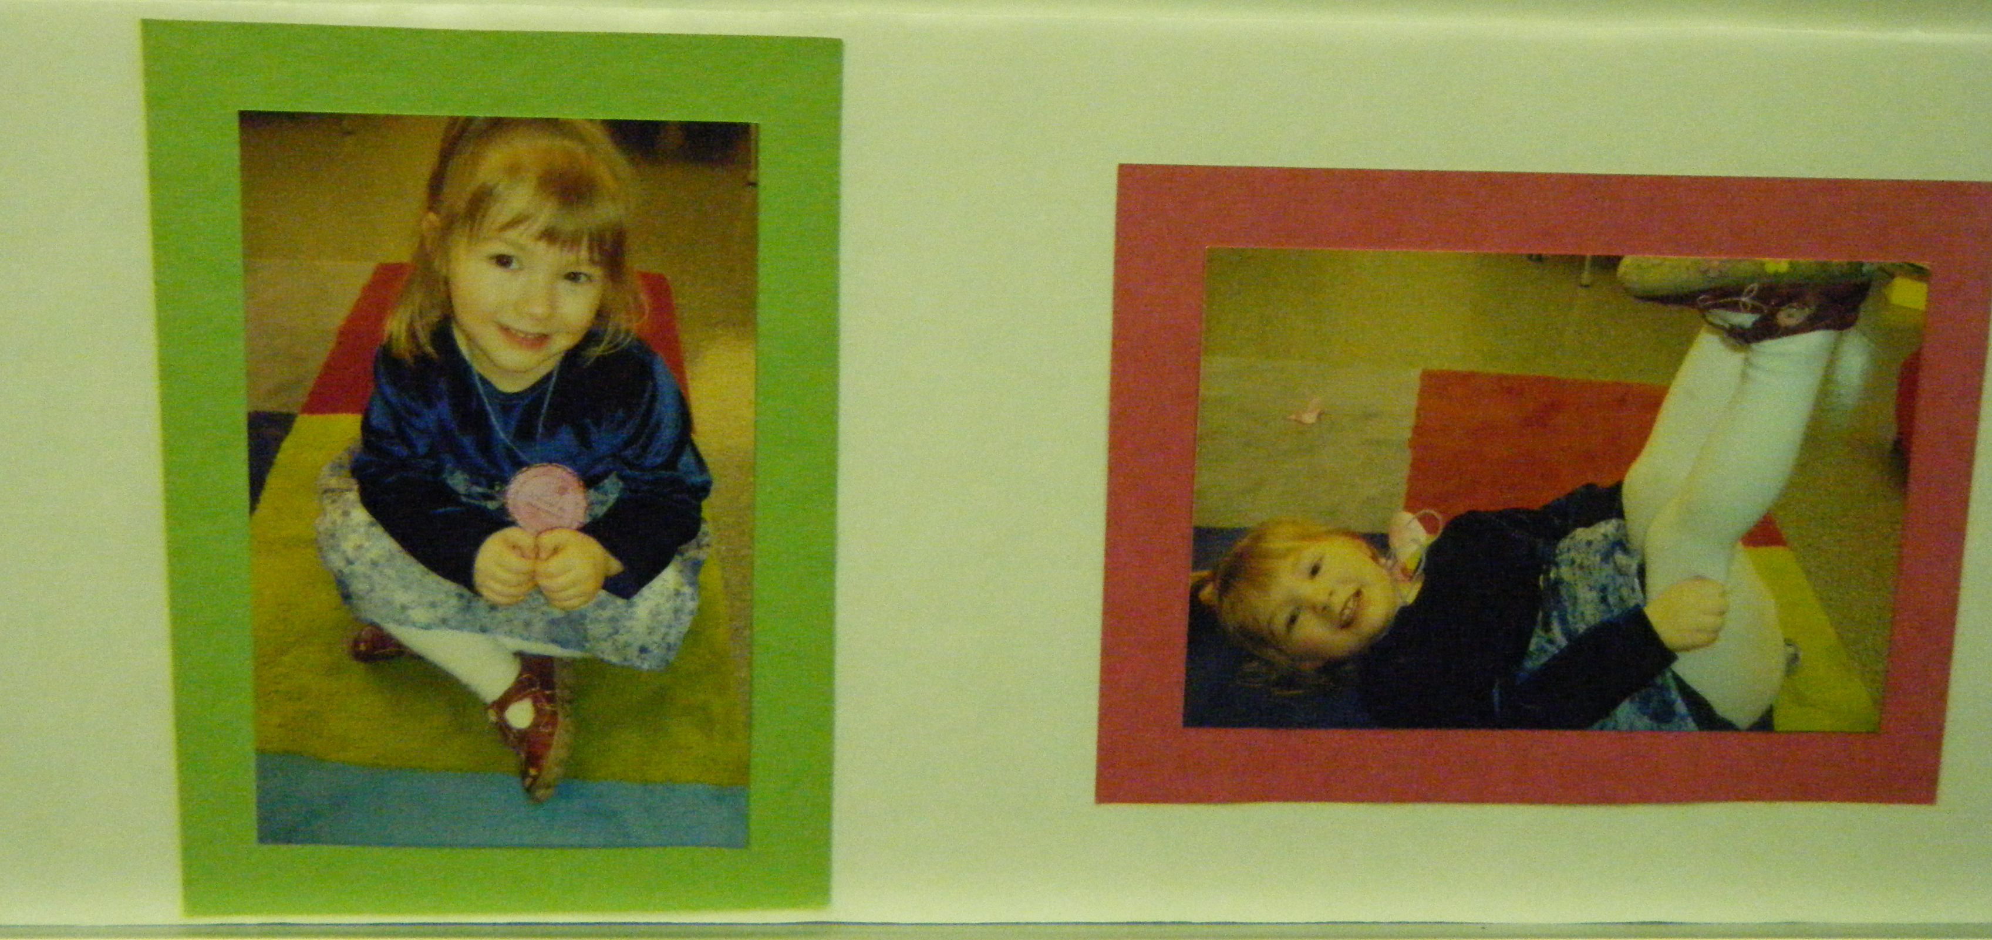
Acceptable ou pas!

Slide 7
On ne lâche pas!

